Slide 1


PHÒNG GIÁO DỤC VÀ ĐÀO TẠO QUẬN LONG BIÊN
TRƯỜNG MẦM NON HOA MỘC LAN
HOẠT ĐỘNG LÀM QUEN VỚI TOÁN
Đề tài: Ôn nhận biết và gọi tên các hình vuông, tròn, tam giác, chữ nhật
Lứa tuổi: Mẫu giáo bé
Lớp: Mẫu giáo bé C2
Năm học: 2023- 2024

Slide 2

Mục đích yêu cầu
* Kiến thức:
- Trẻ được củng cố nhận biết, gọi đúng tên các hình: vuông, tròn, tam giác, chữ nhật.
* Kỹ năng:
- Rèn khả năng chú ý lắng nghe, ghi nhớ.
- Trẻ chọn và phân loại hình theo đúng yêu cầu của cô.
* Thái độ:
- Trẻ hứng thú tham gia trong các hoạt động.

Slide 3



Slide 4
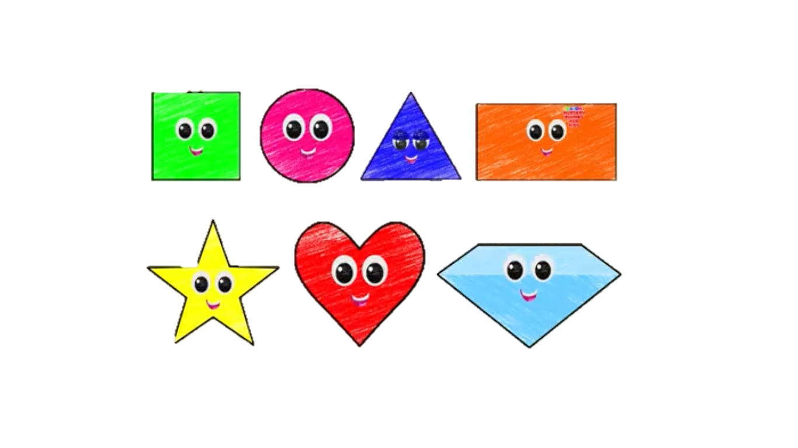

Trong bài hát có những hình nào?

Slide 5


Hình tròn

Slide 6

1
Hình gì vuông vắn
Bốn cạnh bằng nhau
Bé hãy đoán mau
Là hình gì đấy?
2
4
3
Hình vuông

Slide 7
Bé hãy chọn những que tính để xếp thành hình vuông

Slide 8
So sánh sự giống, khác nhau của hình vuông và hình tròn

Slide 9
So sánh sự giống nhau của hình vuông và hình tròn
1. Đều là hình hình học
2. Đều có đường bao cong

Slide 10
So sánh sự khác nhau của hình vuông và hình tròn
1
2
4
3
1. Hình tròn có đường bao cong, lăn được còn Hình vuông có 4 cạnh 4 góc và không lăn được.
2. Hình tròn có 3 góc còn hình vuông có 2 cạnh dài bằng nhau và 2 cạnh ngắn bằng nhau.

Slide 11

Hình tam giác có mấy cạnh?
2 cạnh
1
3
3 cạnh
4 cạnh
2

Slide 12

Hình tam giác có lăn được không?
1. Có
2. Không

Slide 13
Vì sao hình tam giác không lăn được?
1. Có cạnh – có góc
1
3
2. Có đường bao cong
2

Slide 14
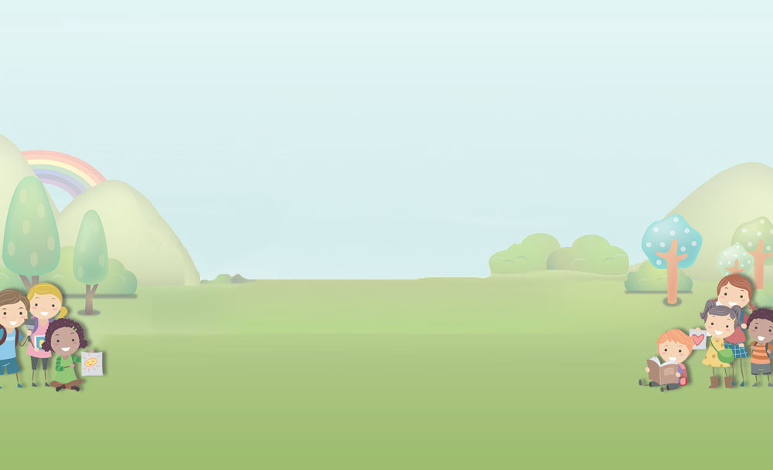
Ve vẻ vè ve
Nghe vè câu đố
Có hai cạnh dài
Và hai cạnh ngắn
Xinh xắn làm sao
Bé đoán xem nào
Hình gì đó nhỉ?
Hình chữ nhật

Slide 15
Bé hãy chọn những que tính để xếp thành hình chữ nhật

Slide 16
So sánh sự giống, khác nhau của hình tam giác và hình chữ nhật

Slide 17
So sánh sự giống nhau của hình tam giác và hình chữ nhật
1. Đều có các cạnh, các góc và không lăn được
2. Đều có đường bao cong

Slide 18
So sánh sự khác nhau của hình tam giác và hình chữ nhật
1
1
3
4
2
2
3
1. Hình tam giác có 3 cạnh, 3 góc còn hình chữ nhật có 4 cạnh 4 góc Trong đó có 2 cạnh dài dài bằng nhau, 2 cạnh ngắn ngắn bằng nhau
2. Hình tam giác có đường bao cong còn hình chữ nhật có 4 cạnh bằng nhau.

Slide 19

Trò chơi ôn luyện

Slide 20

Trò chơi 1: Ô của bí mật
1
2
3
4

Slide 21



Trò chơi 2: Bé nhanh trí

Slide 22


*Hướng dẫn cách sử dụng bút
Bước 1: Di chuột vào góc phía dưới bên trái màn
hình, chọn biểu tượng hình bút.
Bước 2: Kích chuột trái chọn “Pen”.

Slide 23
Trò chơi 2: Bé nhanh trí

Slide 24

5
2
1
3

Slide 25
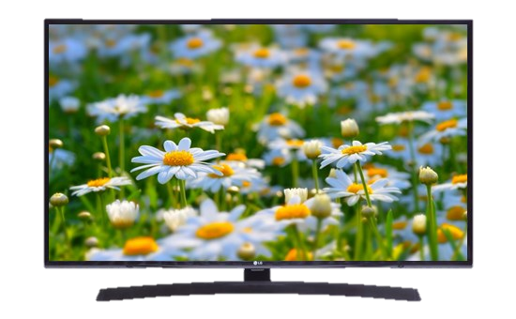
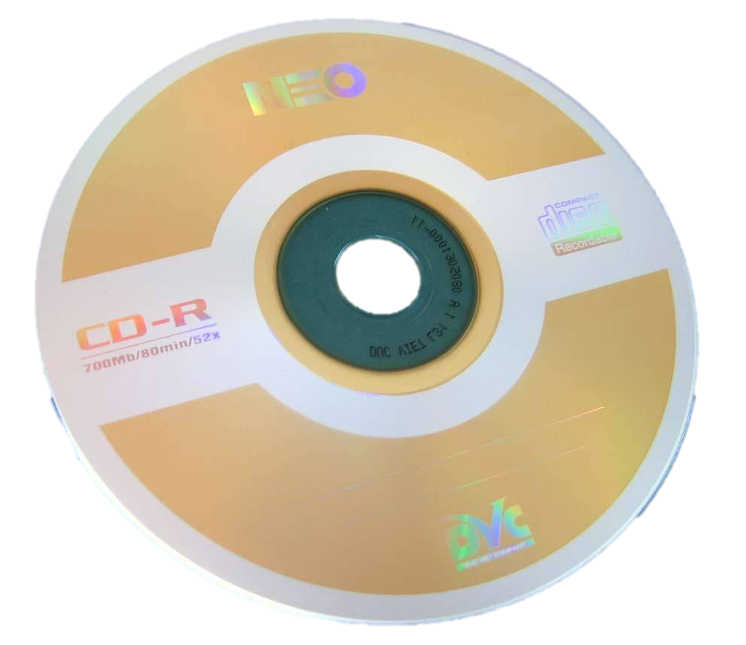
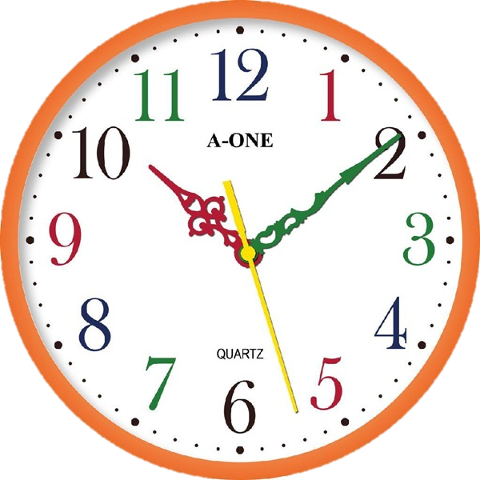


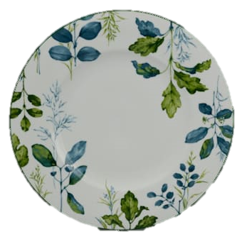
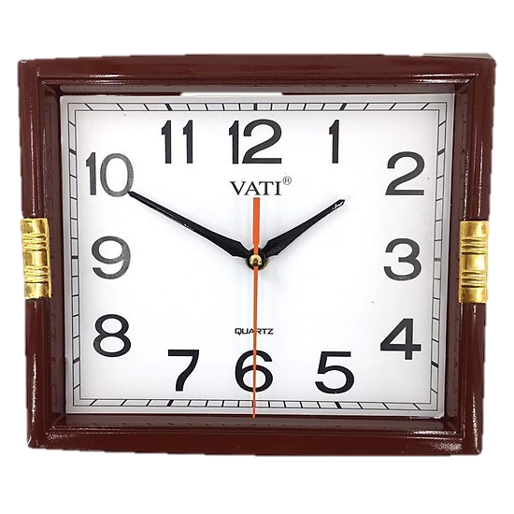
Trò chơi 3: Thử tài của bé
Bé hãy chọn các đồ vật có dạng hình tròn

Slide 26

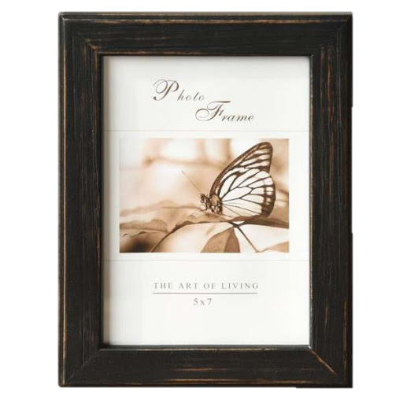
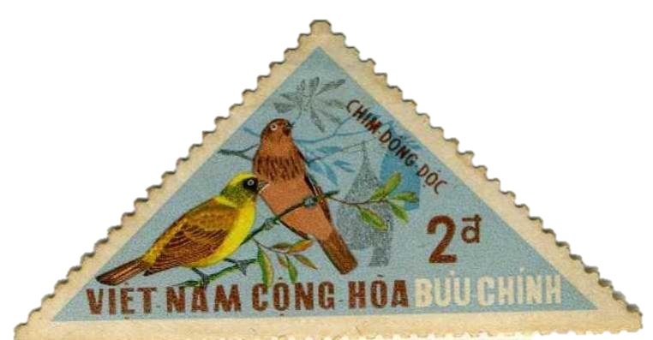
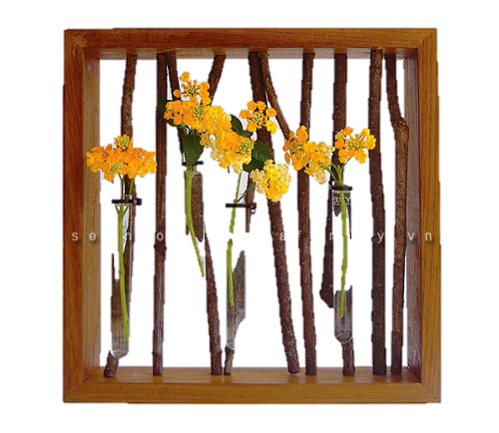
Bé hãy chọn các đồ vật có dạng hình tam giác

Slide 27
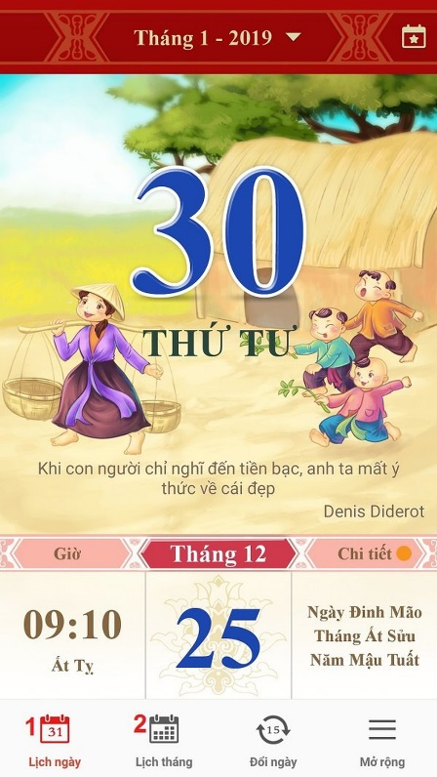
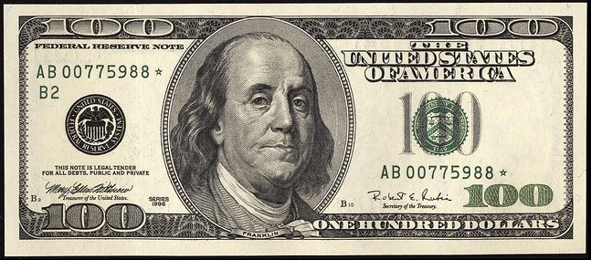
Bé hãy chọn các đồ vật có dạng hình chữ nhật

Slide 28
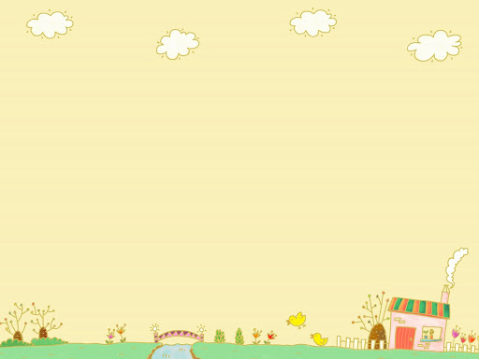
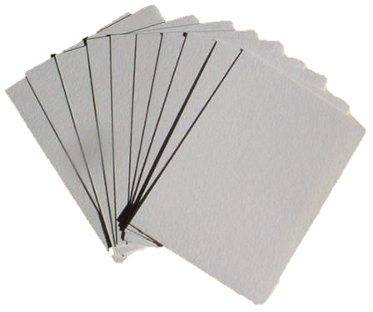
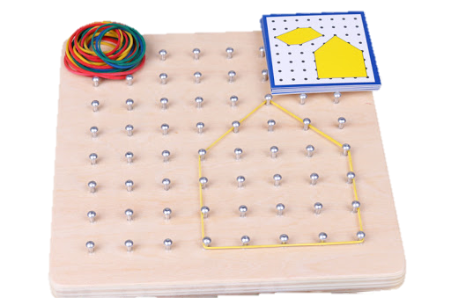
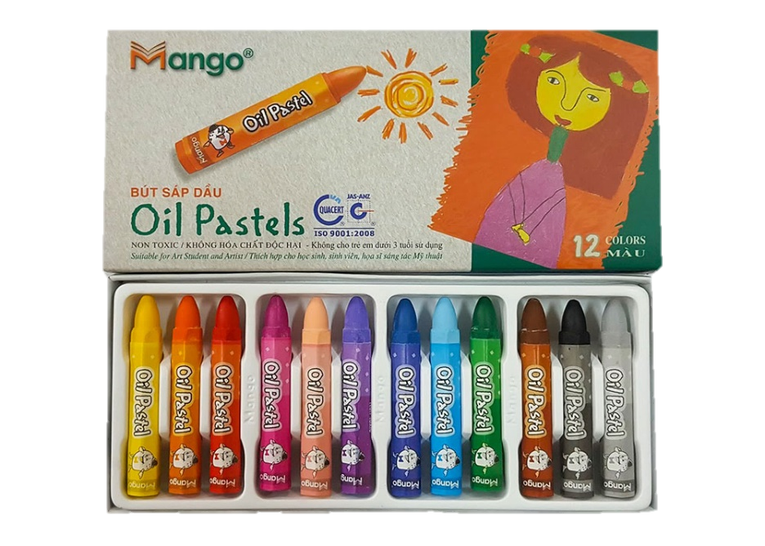
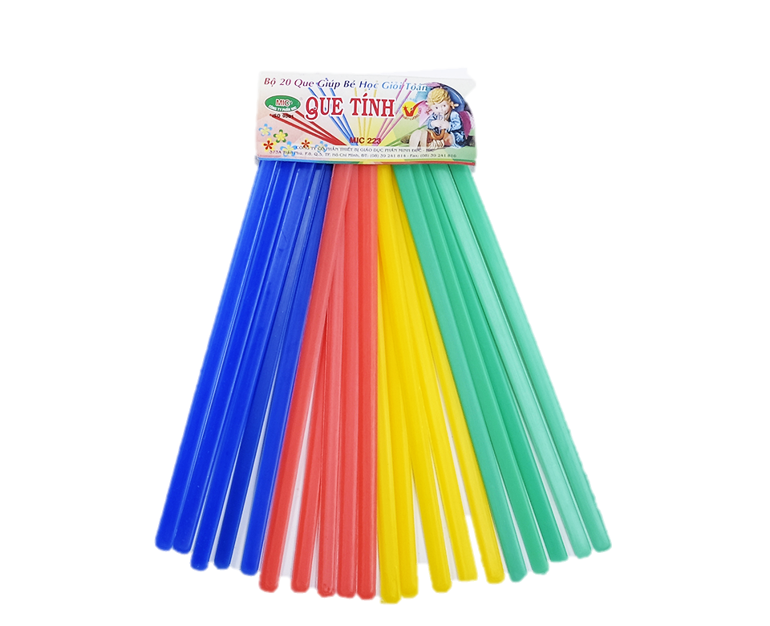
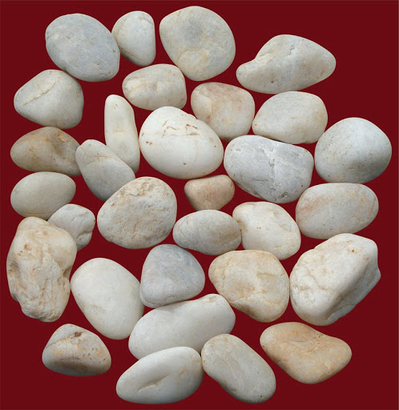

Slide 29

Xin trân trọng cảm ơn!

